Slide 1
1º Trabalho Prático HTML & CSS Mockup Sistemas de Informação Empresariais José Neto Outubro 2020

Slide 2
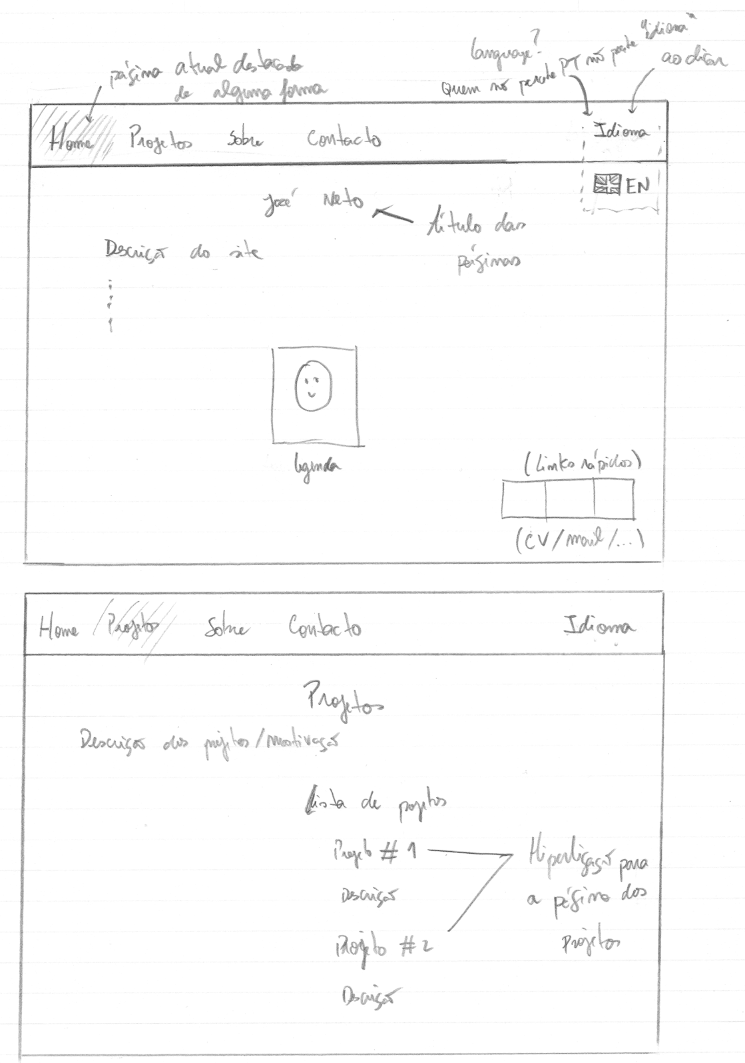
O conceito do site passa por ser um repositório de trabalhos que desenvolvo nos meus tempos livres, recorrendo a microcontroladores e a conhecimentos adquiridos em diversas unidades curriculares frequentadas durante o meu percurso na FEUP.
Para além destes projetos, estão também presentes páginas com informações sobre mim, tais como experiência profissional, contactos, etc.
O objetivo do site é que a sua estrutura seja fácil de entender e de navegar, com uma barra de navegação superior que facilita a consulta das diversas páginas.
O mockup realçará as características estilos e elementos gráficos comuns às várias páginas, que são representados por algo deste género:
Website sketch
Corpo do texto:
Font (tamanho e tipo);
Justificado;
Padding.

Slide 3
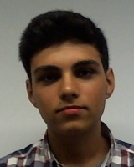
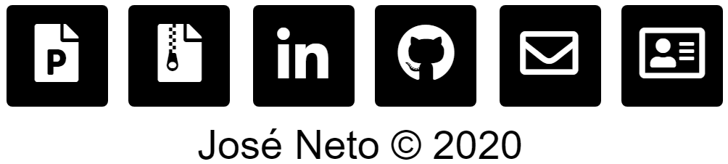
Home
Projetos
Sobre
Contacto
Language
Barra de navegação:
Font (cor, tamanho e tipo);
Centrado;
Cor de fundo;
Espaçamento entre entradas.
Alteração de características durante hover:
Cor de fundo muda para preto;
Aba da página atual fica a preto (p.e. “Home” fica a preto porque estamos na página “Home”)
Home
Opção de escolha de idioma da página
Título das páginas definido com características comuns:
Font (cor, tamanho e tipo);
Centrado;
Padding.
Corpo do texto:
Font (tamanho e tipo);
Justificado;
Padding.
Este website foi desenvolvido no contexto do primeiro trabalho prático de Sistemas de Informação Empresariais.
Nesta homepage irei descrever o funcionamento do website, nomeadamente a sua estrutura e organização.
Como adquiri um gosto por Arduino, decidi incorporar aqui alguns projetos que vou realizando nos tempos livres.
Imagem:
Centrada
Links rápidos (Mockup/Código HTML/CSS email/CV/etc)
Ícones:
Inline-block
Legenda

Slide 4
Home
Projetos
Sobre
Contacto
Language
Projetos Arduino
Desde a cadeira Sistemas e Automação (2º Semestre do 2ª ano do MIEEC na FEUP) adquiri um gosto especial por microcontroladores e pelo Arduino em particular. Acabei por adquirir um Starter Kit que traz fios, leds, resistências, motores, etc. No fundo, o suficiente para realizar os projetos mais simples, indicados para quem procura divertir-se e aprender simultaneamente.
Colocarei aqui alguns projetos que for realizando e que considerar interessantes e que valham a pena ser partilhados.
Todo o código e montagens será apresentado.
Lista de projetos
Projeto #1 Controlar um motor servo com um comando de infravermelhos
Projeto #2 Jogo da memória
Projeto #3 Matriz 8x8 (em construção)
Lista de projetos:
Centrado.
Alteração de características durante hover:
Cor dos elementos “Projeto #X” muda para preto (hiperligação para página do projeto).

Slide 5
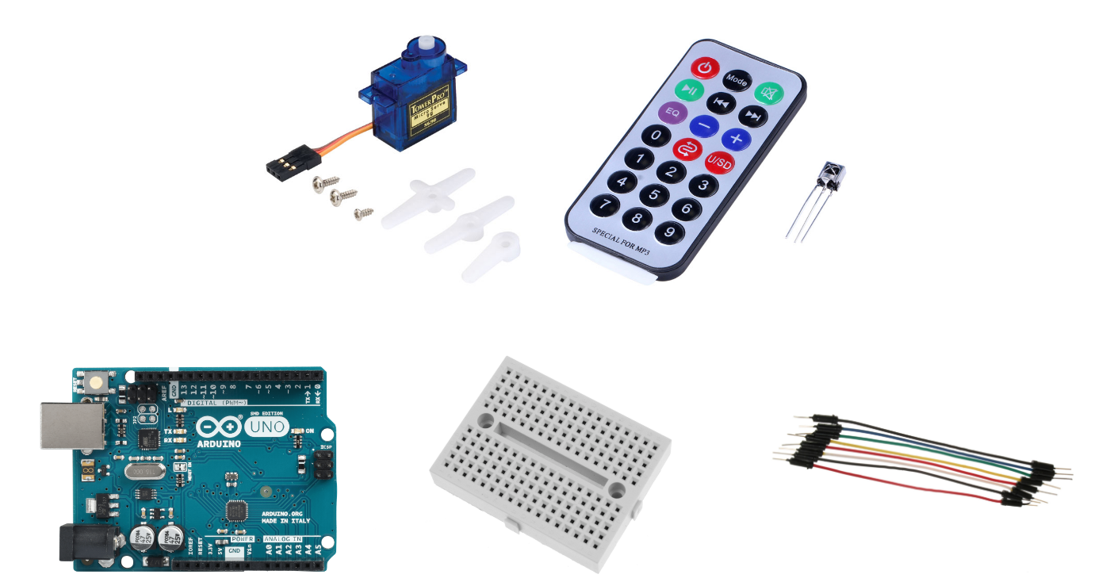
Home
Projetos
Sobre
Contacto
Language
Projeto #1
Controlar um motor servo com um comando de infravermelhos
Subtítulo do projeto:
Font (tipo, cor e tamanho);
Centrado.
Características das listas (ordenada e não ordenada) são diferentes:
Font (cor e tamanho);
Hiperligação para as secções/subsecções.
Figuras:
Centradas;
Padding.
Índice
Objetivo
Material
Descodificação do comando
Montagem
Código
Interpretação dos resultados
Controlar o Servo
Montagem
Código
Resultados
Título da secção:
Font (tamanho);
Centrado.
1. Objetivo
Neste projeto iremos controlar um motor servo com um comando de infravermelhos.
Começaremos por descodificar o comando, ou seja, obter o código correspondente a cada um dos botões de forma a que o microcontrolador saiba qual está a ser premida.
De seguida, enviaremos instruções ao servo, consoante o botão que for premido. Seremos capazes de ajustar a velocidade à qual o motor se vai mover, assim como fazer o motor girar para posições que definirmos.
Penso que este trabalho não trará dificuldades de maior, pois tanto a montagem como o código são fáceis de acompanhar. Talvez a parte da descodificação seja a mais trabalhosa, pois temos de registar certa de 28 códigos (dependendo de comando), o que pode tornar-se repetitivo.
2. Material
Separador de secções:
Cor;
Tamanho.
Legendas das figuras:
Font (tamanho);
Centrado.
Legenda

Slide 6
Como a ideia do mockup é apresentar uma página do website por slide e a descrição do projeto é demasiado longa, decidi abreviar a mesma e apenas apresentar algumas das secções. A ideia será obter algo semelhante ao retratado nas seguintes figuras:

Slide 7
Home
Projetos
Sobre
Contacto
Language
Sobre mim
Tabela:
Font (tamanho);
Texto horizontalmente alinhado à esquerda;
Texto verticalmente alinhado ao topo.
Experiência profissional
Julho – Setembro 2020 | PEJENE 2020 Estive numa equipa a desenvolver um sistema capaz de adquirir dados de um conjunto de slaves-master. Esses dados serão apresentados numa interface Web. | Pavnext
Julho – Agosto 2019 | Summer Connection Program Passei dois meses no CEiiA numa equipa responsável pelo desenvolvimento e otimização de boias de baixo custo e eco-friendly. | CEiiA
Julho 2018 | Summer Innovation Week Estive uma semana na Critical Software a trabalhar em equipa, ajudando a desenvolver uma estação de sensores ambientais, a senseBox. No final da semana realizámos um pitch ao CEO da empresa e a outros colaboradores. | Critical Software
Educação
2016 – 2021 | Mestrado Integrado em Engenharia Eletrotécnica e de Computadores Ramo: Automação | Especialização: Robótica e Sistemas | FEUP
Outubro 2020 –Atualmente | Tese Mestrado Desenvolvimento de um sistema de monitorização e comunicação de dados para aplicação em Pavement Energy Harvesting (continuação do estágio PEJENE 2020) | Pavnext

Slide 8

Home
Projetos
Sobre
Contacto
Language
Contactos

